Slide 1

平面焊接机械手的设计

Slide 2

功能需求分析
在二维平面上进行焊接操作
焊接操作的要求
  快速性要求
    比较快，无停留
  精度要求
    一般精度要求
操作方式的要求
  示教再现

Slide 3
总体方案设计
系统架构设计
计算机
（软件）
机械手（平台）
运动控制器
步进电机（2个）
进给电机（1个）

Slide 4
总体方案设计
功能分配
  步进电机：XY平面运动
    位置同步控制
  进给电机：焊丝的进给
    开关量控制
  其他控制
    急停（E-STOP）

Slide 5
机械与传动方案设计
焊接头（焊枪）的运动形式
  X-Y两自由度的联合运动
    两轴联动，直线与圆弧插补
动力来源
  步进电机
传动形式
  丝杠螺母形式
  两个移动平台叠加而成
机械接口
  根据焊枪的机械接口设计

Slide 6
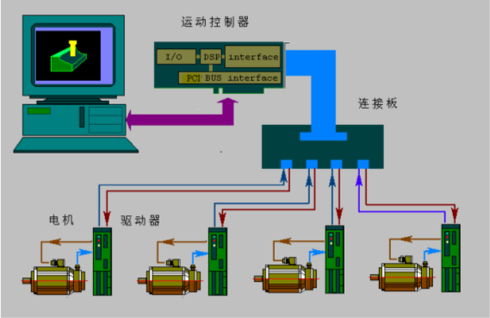
运动控制方案设计
工业控制计算机
运动控制卡
步进电机驱动器

Slide 7
部件选型标准
运动控制卡
  支持2轴联动，直线插补和圆弧插补
  较强的抗干扰性能
  连接简单，售后服务好
工业控制计算机
  性能稳定，抗干扰性好
XY两自由度运动平台
  行程要求
  精度，传动比

Slide 8
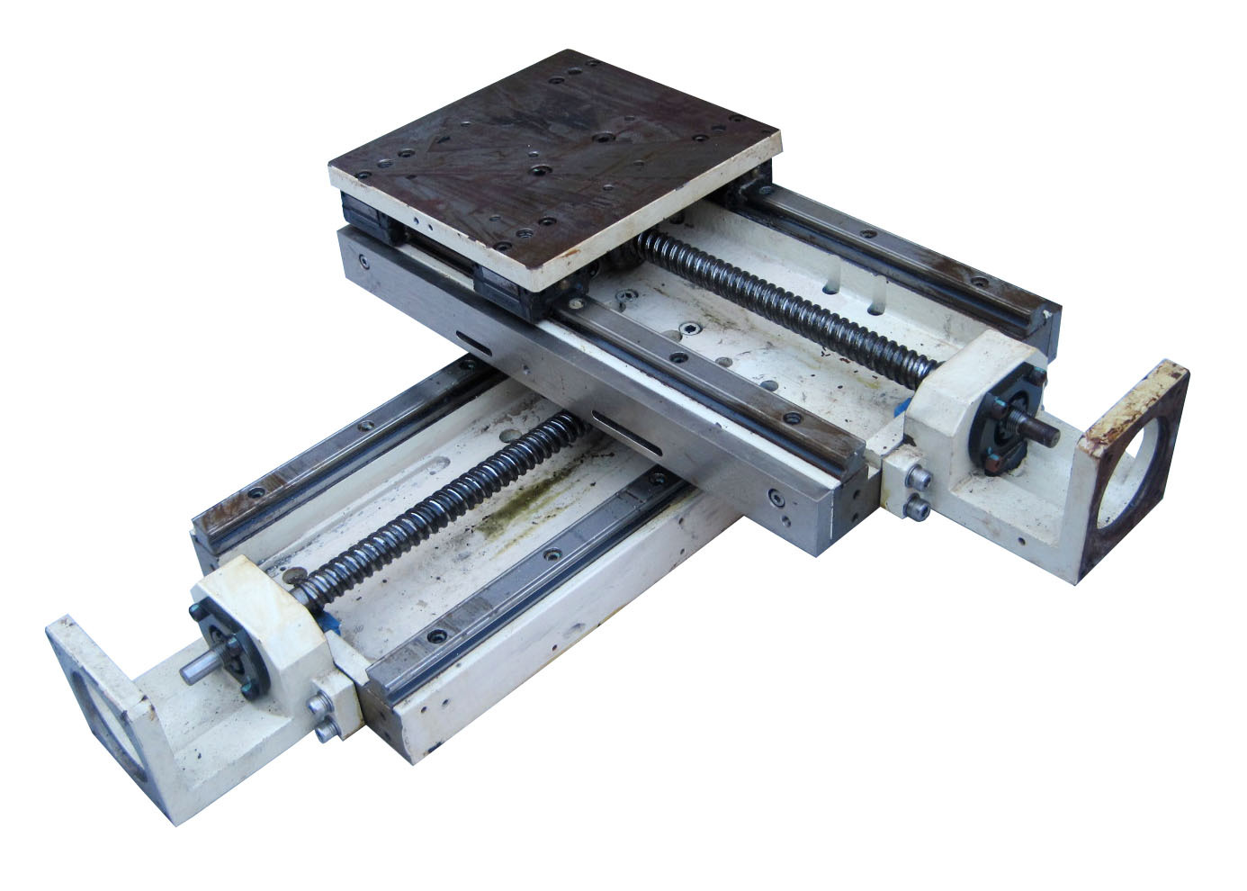
XY运动平台

Slide 9
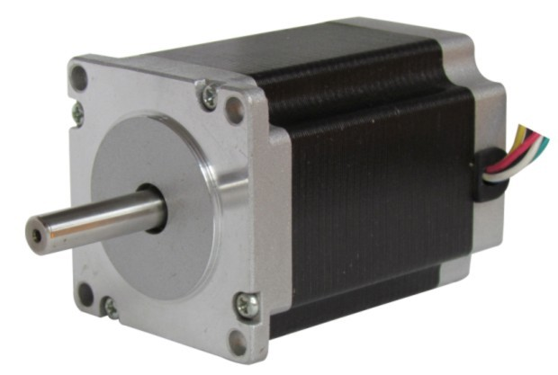
步进电机选型
考虑因素
  功率
  运动精度
  安装
  是否有反馈

Slide 10
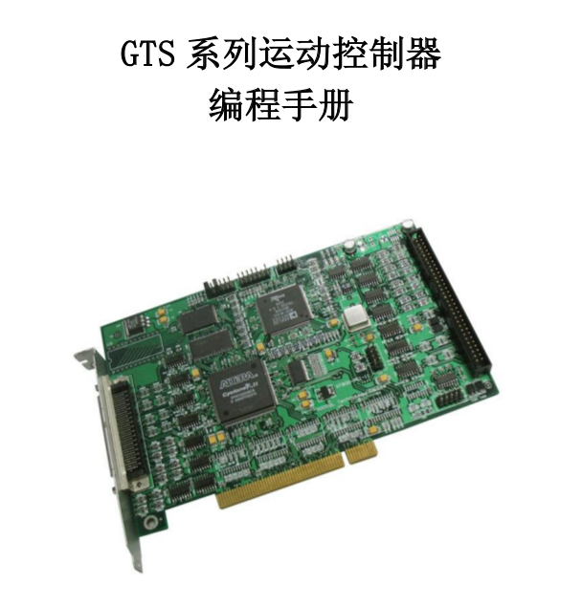
软件设计
运动控制器的编程
  使用VB编程

Slide 11
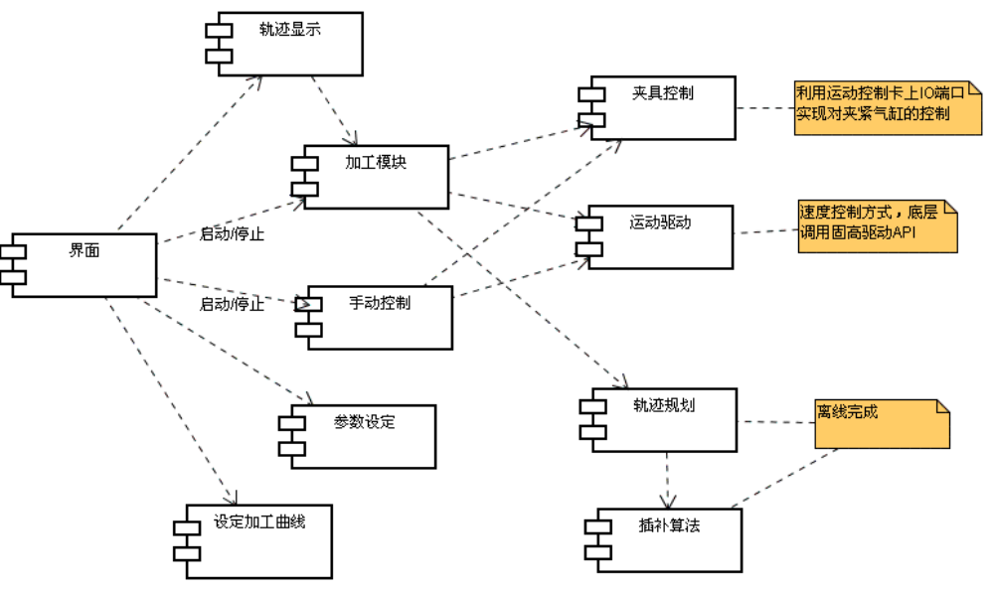
软件建模

Slide 12
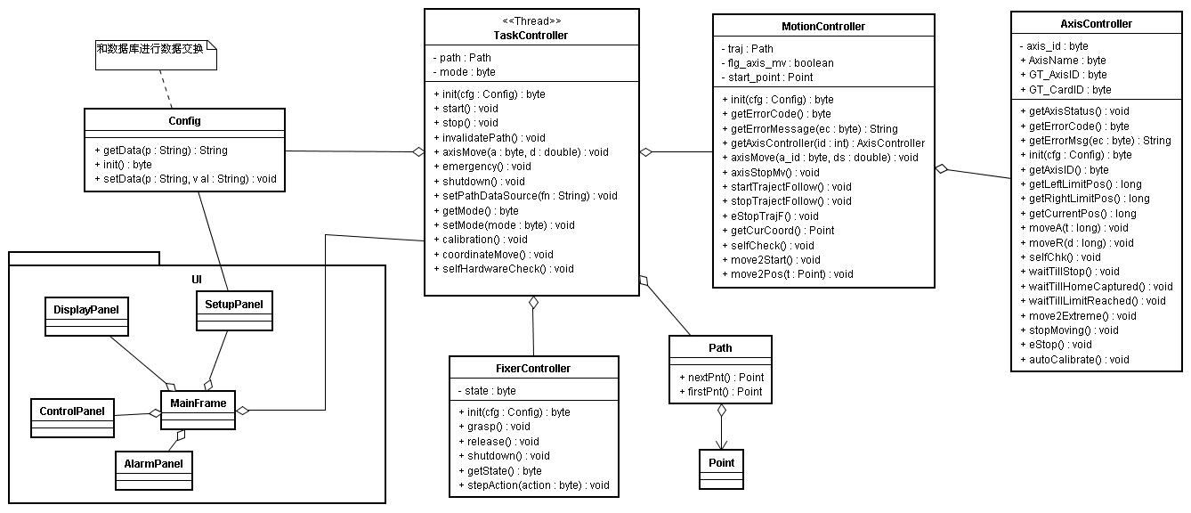
软件建模

Slide 13
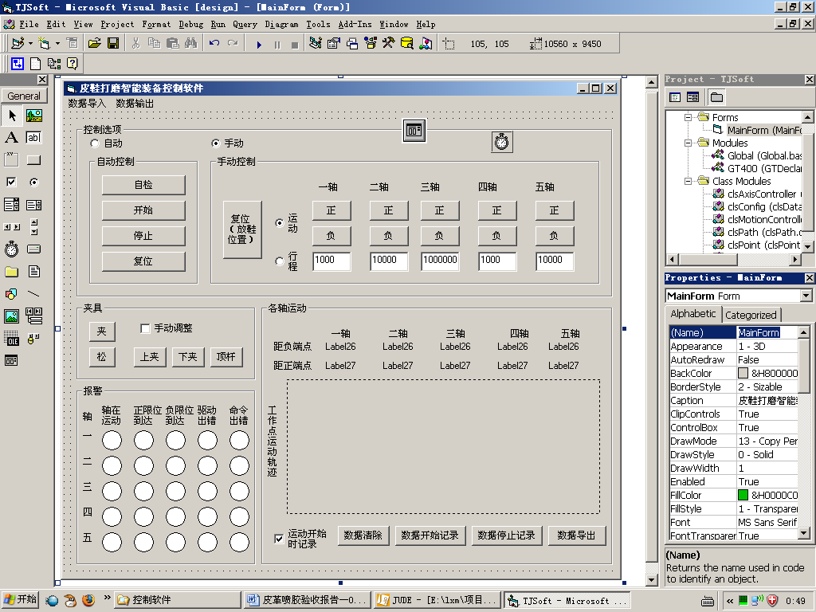
界面设计

